Slide 1

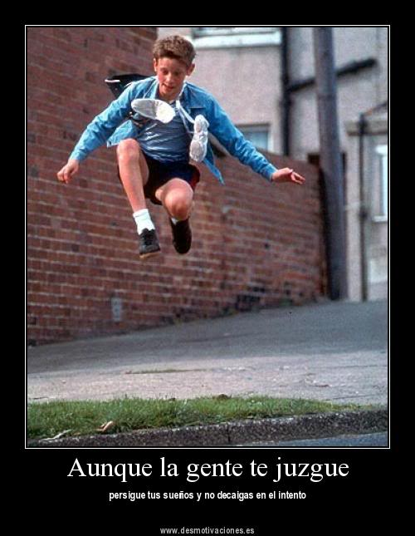

Frases
y
Pensamientos.

Slide 2


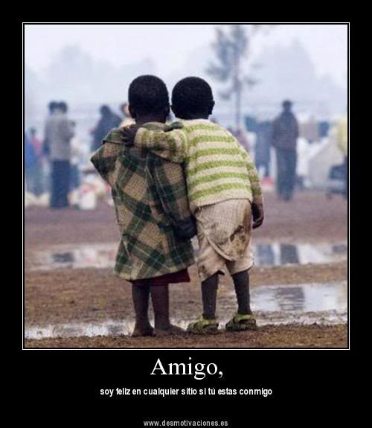

Slide 3


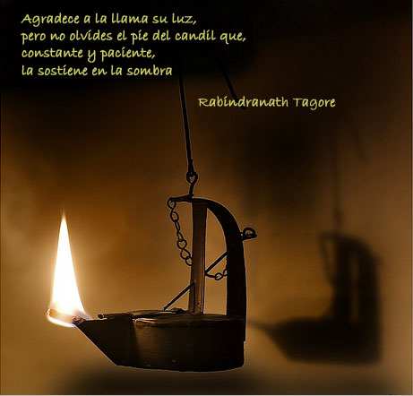

Slide 4

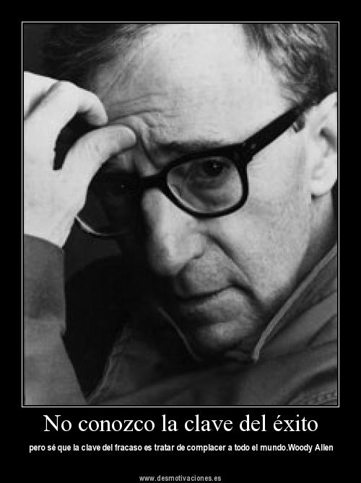


Slide 5

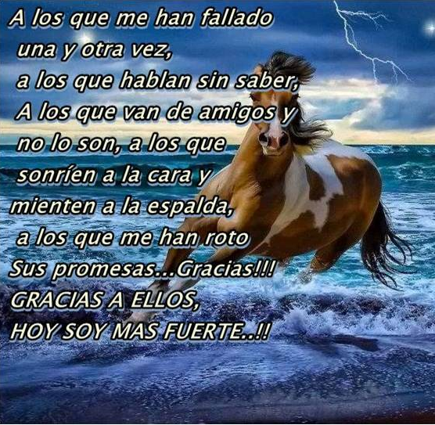
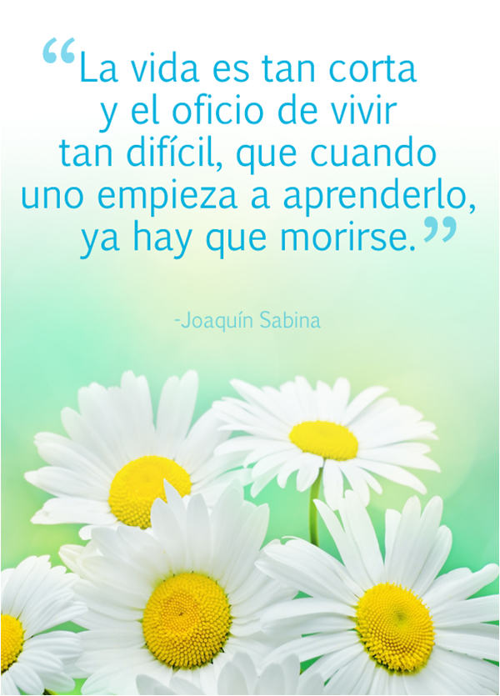

Slide 6

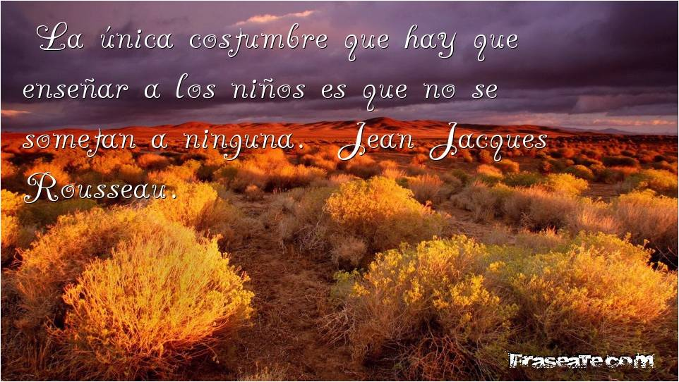

Slide 7

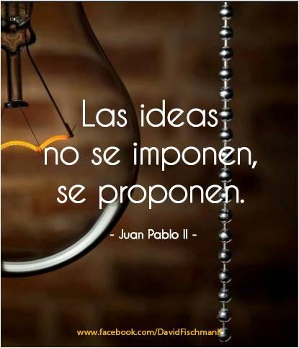
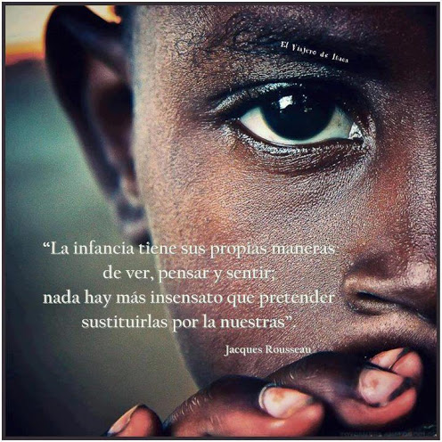

Slide 8

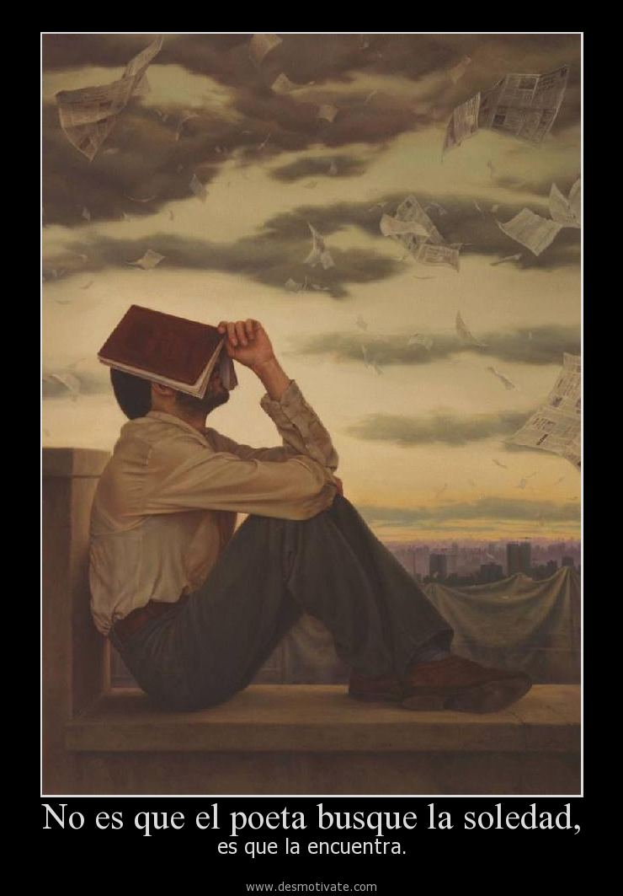
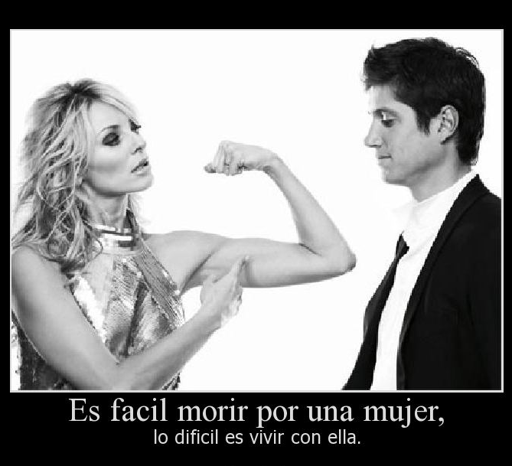

Slide 9

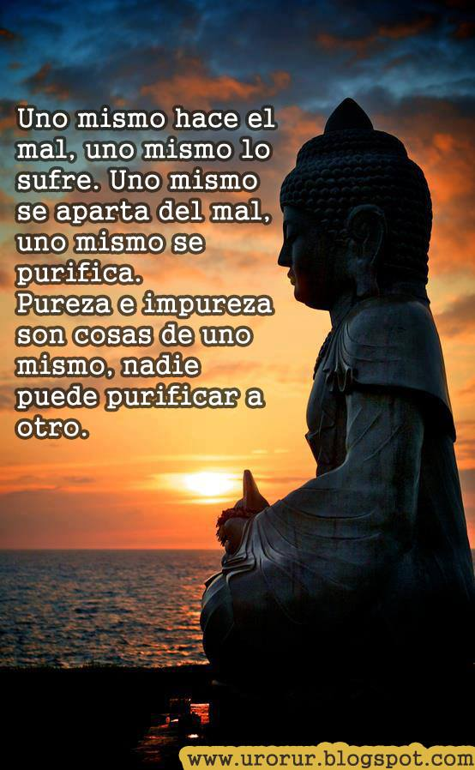


Slide 10


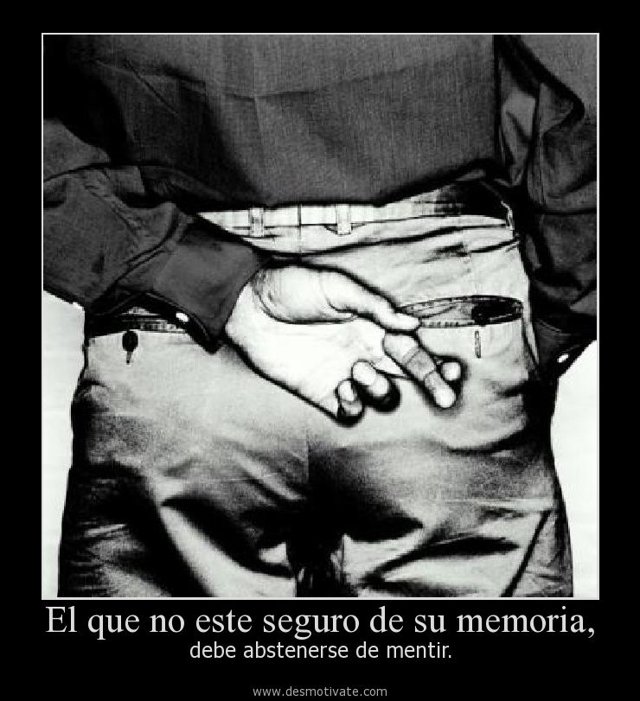

Slide 11


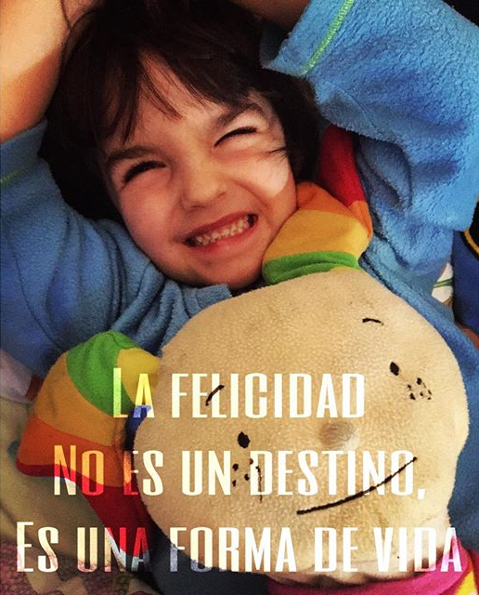

Slide 12

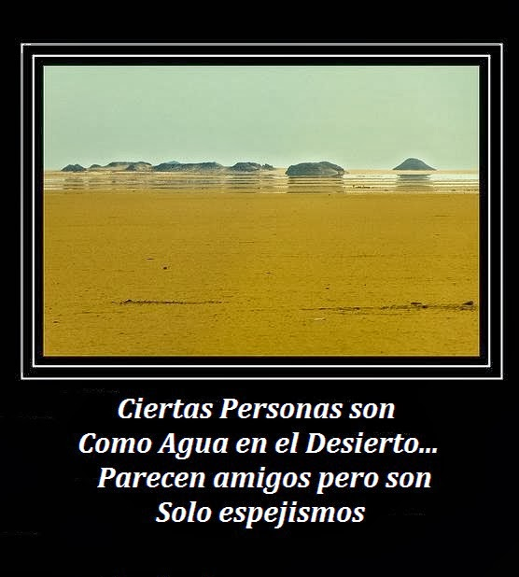


Slide 13

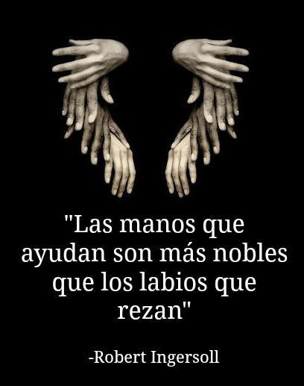


Slide 14

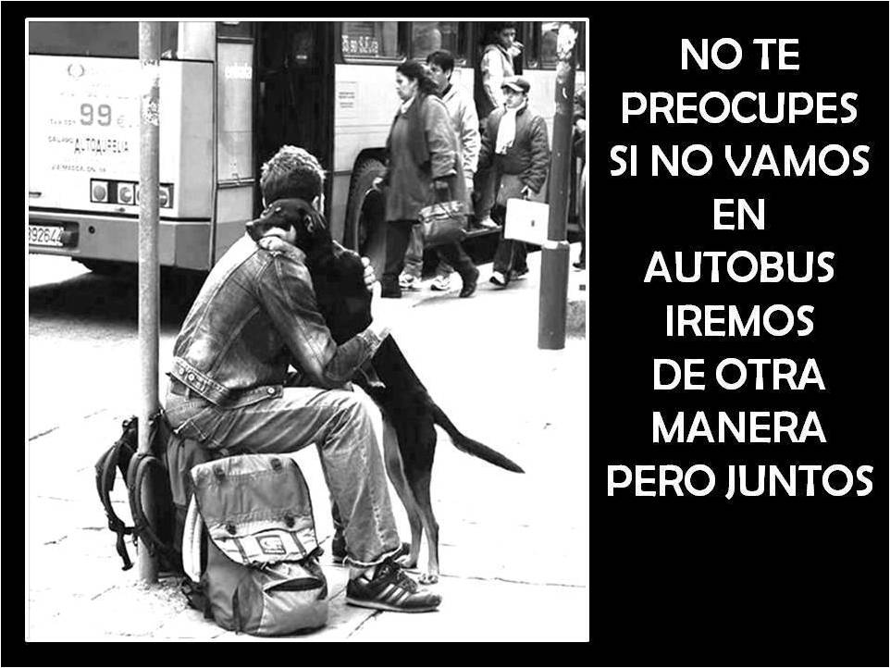
Música:
My girl Sunday - Chieli Minucci
Realización general:
Rodrigo Valencia Cardona
Medellín-Colombia

Slide 15







¿Te ha gustado?
Puedes ver más entrando
Aquí
Además puedes recibir powerpoints en tu correo electrónico suscribiéndote aquí:

